Slide 1


Universidad Juárez Autónoma de Tabasco.
División Académica de Ciencias Económico Administrativa.
Licenciatura en administración
Materia: Administración Fiscal de las Organizaciones
Trabajo final: proyecto
Profesor : José Cesar López del Castillo
Alumnos:
Elizabeth López de Dios Luis
Luis Santiago Hernández Sánchez
Irving Rafael Ramón Pérez

Slide 2
Índice:
3. Introducción ……………………………………………………….. 3
3.1: problemática …………………………………………………...4
3.2 justificación …………………………………………………….5
3.3 objetivo …………………………………………………………..6
4. método …………………………………………………………..7- 9
6. conclusión ………………………………………………………10
7. referencias …………………………………………………….11

Slide 3

¿Los pago o los dejo pasar?
Uno de los problemas que mayor enfrentan los ciudadanos es el pago de sus impuestos.

Slide 4


Problemática
Pago de sus impuestos.
No conocen cuales son los beneficios.
Falta de conocimientos.
Como evitar sanciones
1
2
3
4

Slide 5

Justificación
Una de las obligaciones que exige el gobierno es el pago de impuesto por esta razón se pensó en crear un proyecto que guie a las personas a satisfacer esta obligación y así disminuir los problemas que pueda ocasionar el echo de no pagarlos por lo cual se creo una guía digital para reducir cualquier duda acerca de esta obligación fiscal.

Slide 6

Objetivo
Ayudar a las personas a través de un manual que permita informar sobre los impuestos, sus consecuencias y beneficios.

Slide 7
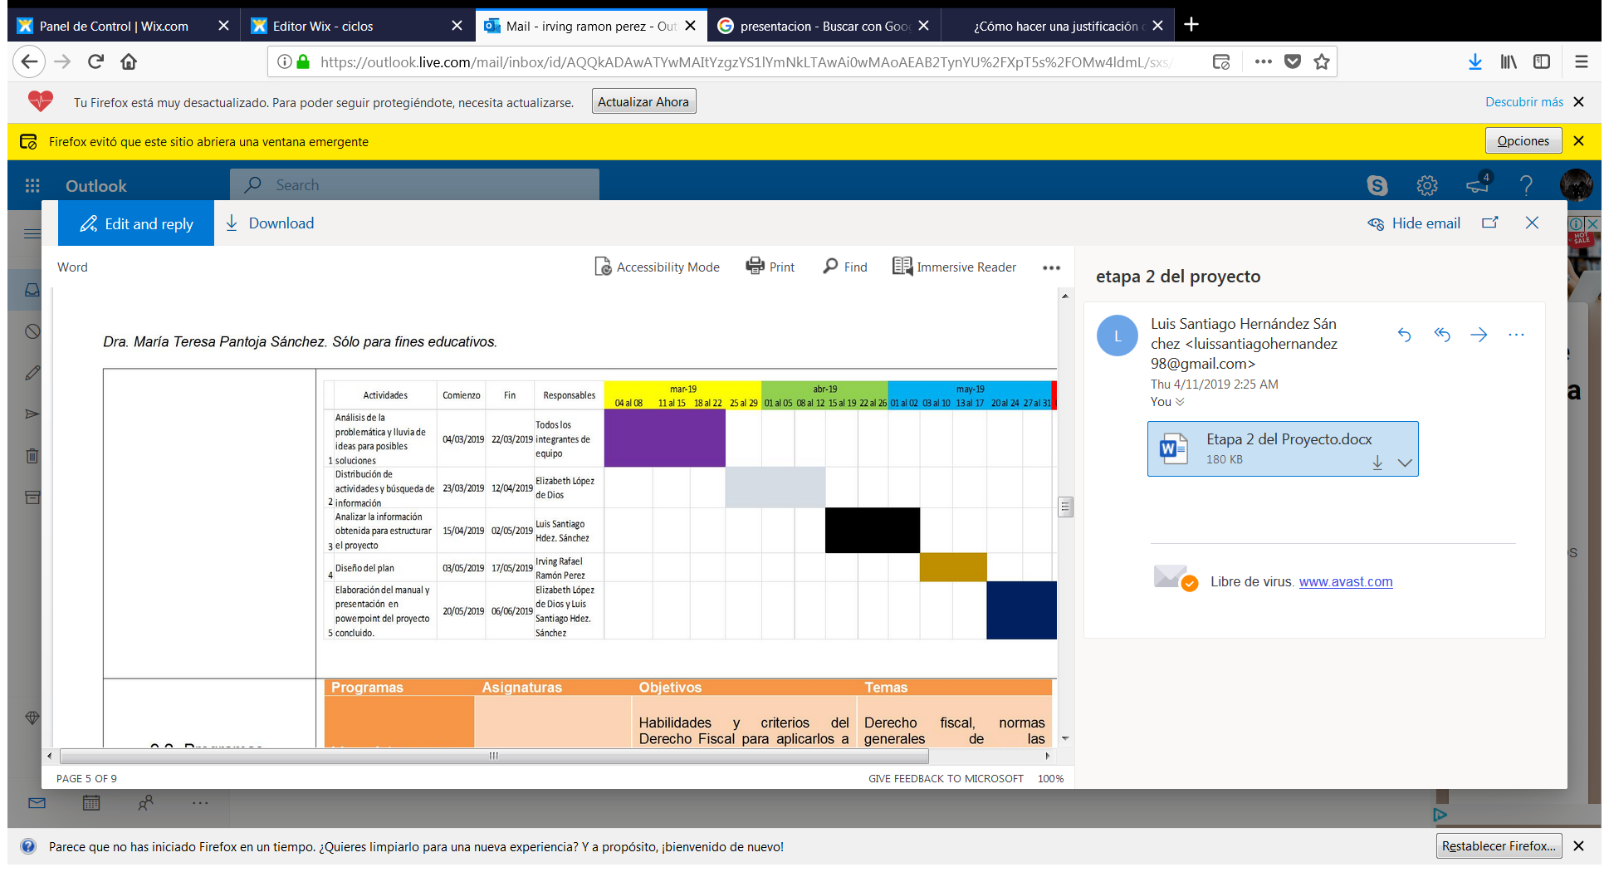


METODO ( fase de preparación)
1
2
3
Diagrama de Gantt
Análisis de la problemática
Se escogió el publico objetivo

Slide 8



METODO( desarrollo)
4
5
6
Replanteamiento del problema
Delimitación
Uso de herramientas metodológicas

Slide 9

METODO( comunicación)
7
Presentación visual del proyecto

Slide 10

Conclusión
Creemos que informar a la población sobre el pago de sus impuestos por medio de una revista interactiva que englobe preguntas claves acerca de las formas y como se pagan estos impuestos, ayudara a que no les ocasionen problema, sino que puedan ser una base de referencia. Contendrá las preguntas más frecuentes que las personas desconocen de los impuestos y también las formas como se pagan y las instituciones que te auxiliaran en caso de un problema que se tenga con la institución que recauda los impuestos; por eso gracias a este medio podremos solucionar estas inquietudes que las personas tienen acerca del pago y cuando se ha de realizar.

Slide 11
Referencias
https://blog.ucq.edu.mx/tipos-impuestos-méxico
www.economia.unam.mx/secss/docs/tesisfe/BonillaLI/cap1.pdf
El formato se fue rellenando con respecto al orden que establecimos desde un inicio, utilizando la información más importante que se encontró a la hora de la investigación que realizamos y de esta manera obtuvimos una mejor visión para poder encontrar la solución de la problemática de nuestro proyecto.

